Slide 1
컴퓨터 응용설계 및 실험
201224431 김용수 201324412 김대현 201324490 이민재
201324520 정재욱 201324540 최윤혁
2018년 1학기

Slide 2
목차
프로젝트 개요
개발 시스템
제공 기능
상세 기능
고려한 비기능적 요구사항
요구사항 추적성
제시 기능 명세서 반영도
불필요 요구사항 체크
제시된 요구사항 외 반영(변경)된 요소
누락된 요구사항

Slide 3
목차
소프트웨어 개발 프로세스
Usecase diagram
Flow chart
시연

Slide 4
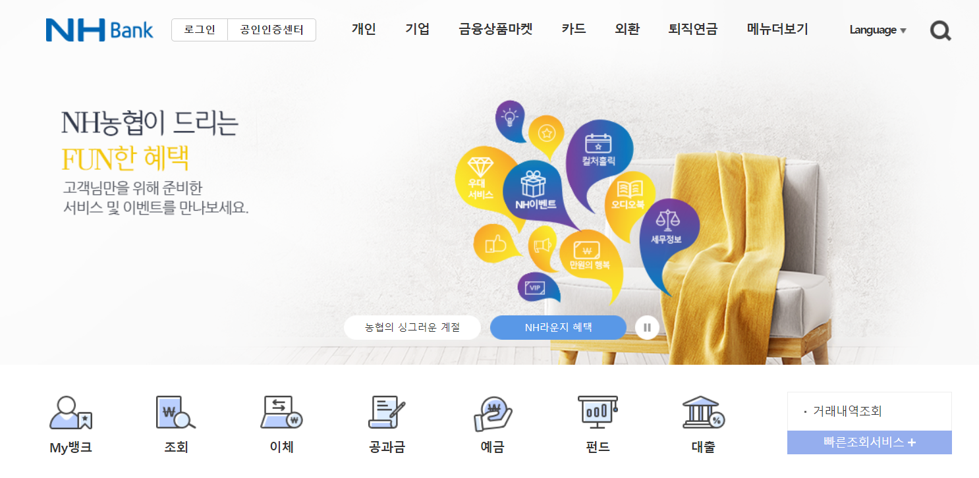
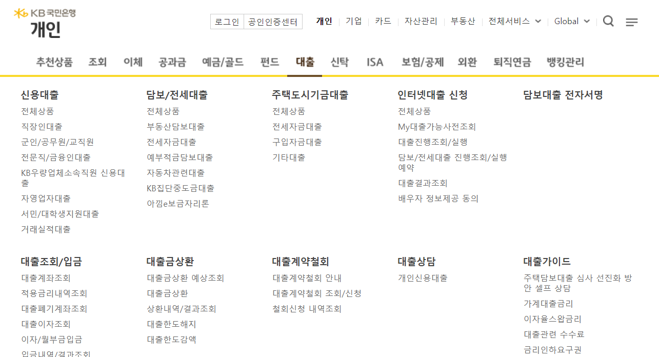
개발 시스템
은행 시스템

Slide 5
제공 기능
로그인 관리
계좌 관리
모바일ATM
카드
외환

Slide 6
상세 기능
로그인 관리
로그인
회원가입
계좌 관리
전체 계좌조회
내 계좌 조회
입, 출금
계좌 등록 및 해지
계좌 이체

Slide 7
상세 기능
모바일 ATM
모바일 ATM등록 및 해지
출금 인증번호 확인
외환
환율 조회
환전
카드
카드 신청
카드 발급조회
카드 등록
카드 P/W 설정

Slide 8
고려한 비기능적 요구사항
보안
본인인증
가용성
24시간 서비스
성능
창 전환 속도
정확성
계좌, 환율 등의 정확한 조회
인터페이스
글자 수 제한, 형식 일치

Slide 9
고객 요구사항 명세서 반영도
명세서 상으로는 고객 요구사항이 소프트웨어 요구사항 명세서 – 구조 설계 명세서 – 상세 설계 명세서에 반영
실제 기능 구현 시 몇 가지 불필요한 요구사항과 누락된 요구사항 발생

Slide 10
불필요 요구사항 체크
비회원 기능
로그인 하지 않으면 대부분의 기능들을 정상적으로 사용할 수 없어 회원가입 후 로그인을 진행한 후에 기능들을 사용할 수 있도록 변경 및 비회원 기능 제외
본인인증
실제 최초 로그인 이후 로그인 된 계정의 정보를 가지고 기능들을 사용하기에 따로 본인인증의 필요성이 없다고 판단되어 제외
본인인증을 사용하는 기능들
본인인증을 제외하여 추가적인 본인인증이 필요한 기능들 에서 추가적인 본인인증을 실행하지 않도록 변경
카드 신청시에 약관 동의
핵심적인 기능을 설계하고 구현한 것을 보여주는데 불필요하다고 판단되어 제외

Slide 11
불필요 요구사항 체크
카드 신청/등록시에 카드 설명문
핵심적인 기능을 설계하고 구현한 것을 보여주는데 불필요하다고 판단되어 제외
외환의 고시회차
환율 조회시에 고시회차도 추가로 입력하여 조회하려 하였으나 구현상에서 단순 조회 조건의 추가가 무의미하다고 판단되어 제외

Slide 12
제시된 요구사항 외 반영(변경)된 요소
계좌 입/출금
입/출금 기능을 따로 명세서에 적어 놓지않았으나 다른 기능 구현시에 필요하여 구현
모바일 ATM 등록
모바일 atm을 등록할 때에는 모바일 atm이 등록되지 않은 계좌 목록이 필요하여 해당 기능을 구현
외환 예약
환전 시 사용했던 출금 계좌와 출금된 금액의 정보를 예약정보에 같이 있는 것이 좋다고 판단되어 추가
예약 정보에 사용자의 이름으로 ID를 기입하려 했으나 이름으로 기입하는 것이 맞다고 판단되어 따로 기입 추가
수령인을 로그인 되어있는 사용자 말고도 다른 사람으로 설정할 수 있도록 구현
최초 환전통화와 환전금액을 받아 예약정보를 만들려고 하였으나 두가지만으로 정보가 부족하다고 판단하여 수령자, 전화번호 등 추가적인 정보를 같이 받아 예약정보를 생성하도록 구현

Slide 13
제시된 요구사항 외 반영(변경)된 요소
환전
최초 환전시에 계좌에서 출금되도록 하였으나 출금은 서버에 수령 또는 배달 예약이 저장될 때 같이 되는 것이 옳다고 판단되어 변경
환율 조회
ListExchangeRateRecordDate의 attribute 추가. 최초 ListExchangeRateRecordDate에 있는 날짜를 통해 ExchangeRateInfomation에서 해당 날짜의 환율들을 조회하려 하였으나 그보다는 날짜별로 환율들을 각기 테이블로 구성하는 것이 낫다고 판단하여 테이블 수정

Slide 14
누락된 요구사항
로그인 관리
비밀번호 찾기/변경 : 기능구현에 어려움이 있어 구현하지 못함
자동 로그아웃 : 기능구현에 어려움이 있어 구현하지 못함
다중 로그인 방지 : 기능구현에 어려움이 있어 구현하지 못함
계좌
계좌정보 관리 : 관리자ID를 따로 설정하는 것에 어려움이 있어 구현하지 못함
카드
카드 신청 시에 카드의 이미지를 보여주고 클릭시에 카드신청 기능을 수행한다. : 카드 종류를 설정하고 그에 맞는 이미지를 DB에 저장하는 작업에 어려움이 있어 사용자가 카드 신청시에 입력하는 카드의 종류를 text로 DB에 저장되도록 하였다.

Slide 15
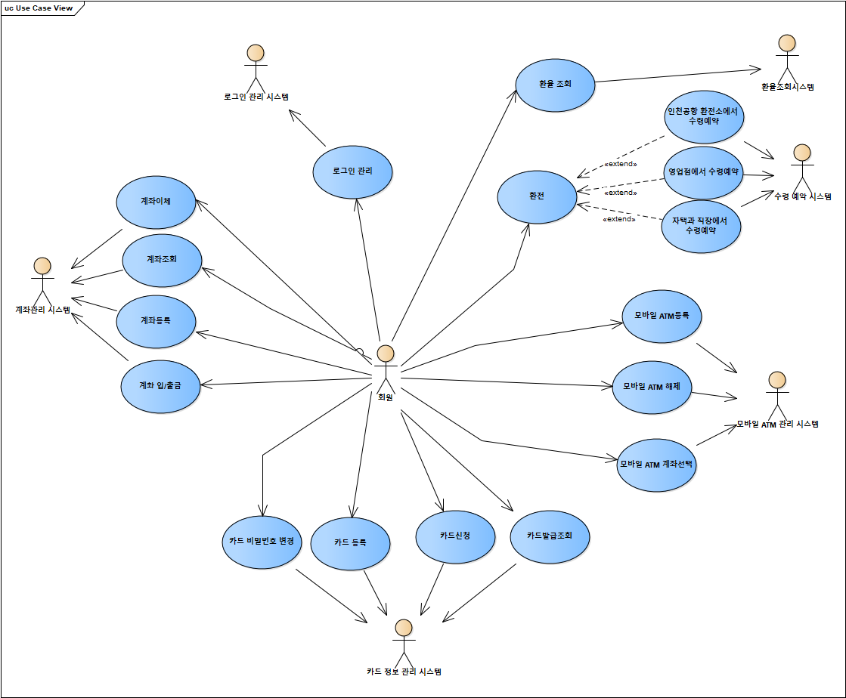
개발 산출물 명세 – usecase diagram

Slide 16
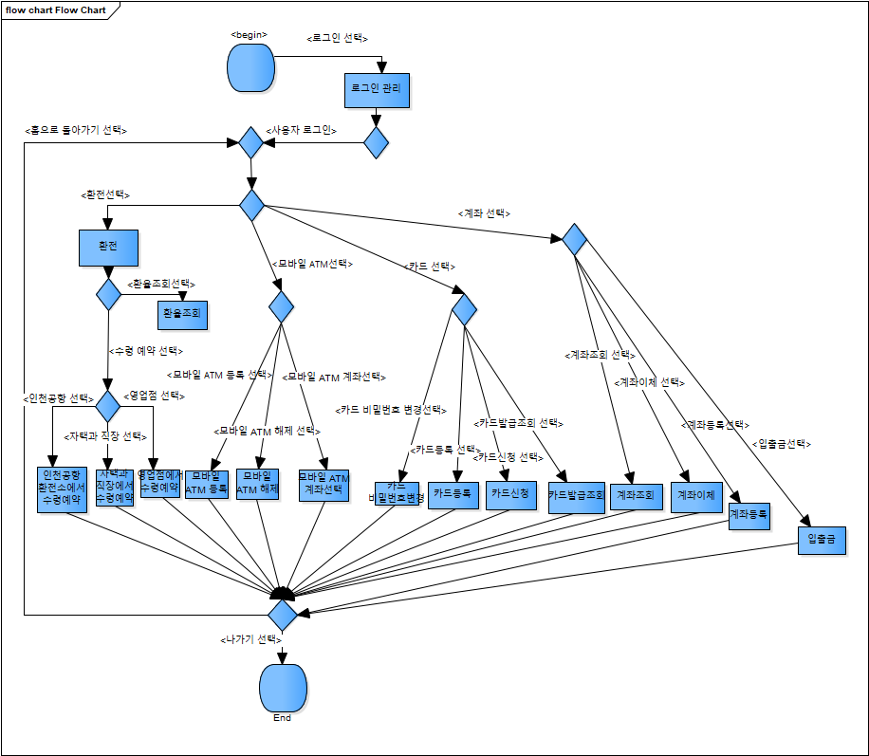
개발 산출물 명세 – flow chart

Slide 17
시연
MySQL, node.js, express등을 사용하여 구현

Slide 18

Q & A

